Slide 1

UBND QUẬN LONG BIÊN
Trường mầm non Long Biên
Giáo án: HĐ GÓC
Chủ đề , sự kiện : Gia đình
Lứa tuổi : 4-5tuổi
Số lượng : 25 trẻ
Thời gian: 40- 50 phút
Giáo viên : Đinh Thị Hồng Phấn

Slide 2
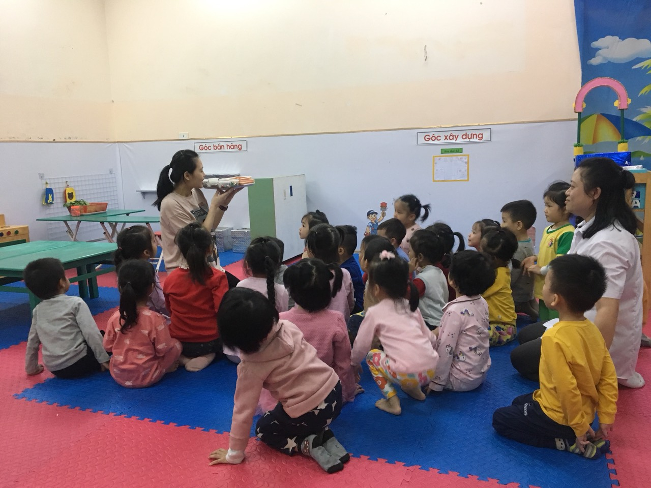

Slide 3
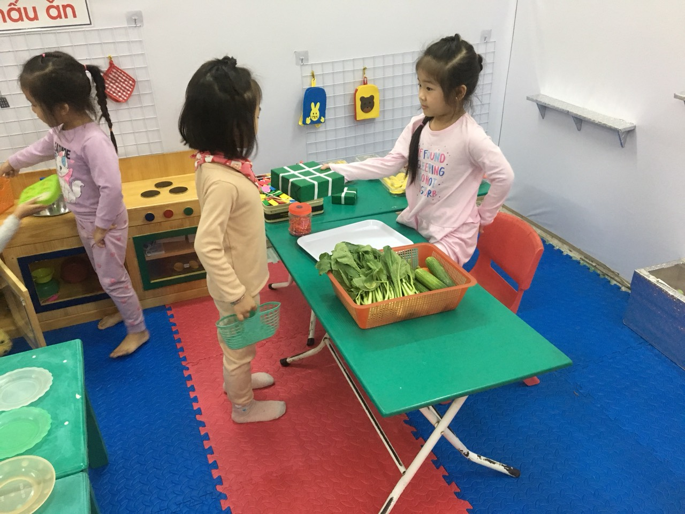

Slide 4
